Slide 1
xyz printing da vinci 1.0 pro 3 in 1
Методист навчально-тренінгового центру STEM-освіти: Курас Віталій

Slide 2
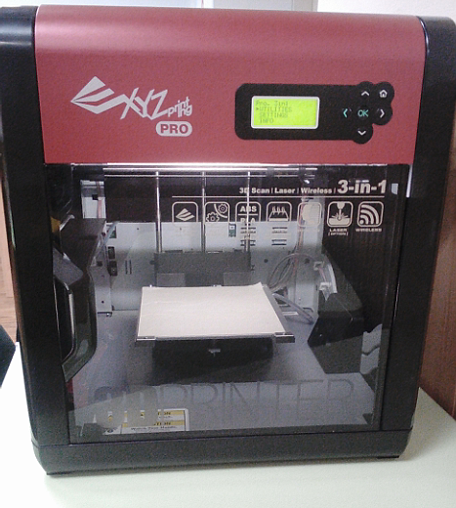
3D-принтер – пристрій, що створює об’ємні об’єкти.

Slide 3
Історія марки da vinci
Марка DA VINCI вперше випущено в 2014 році.
Поставляється в складеному вигляді.
Система є закритою, де прихована нитка.

Slide 4
Можливості XYZ Printing da vinci Pro 3 in 1
Друкування об'єктів;
Сканування об'єктів;
Лазерне гравіювання;
Сканування обличчя;
Використання двох типів матеріалів для друку(ABS, PLA);
Нагрівальна платформа;
Підключення до інтернету.

Slide 5
Дисплей та панель керування

Slide 6
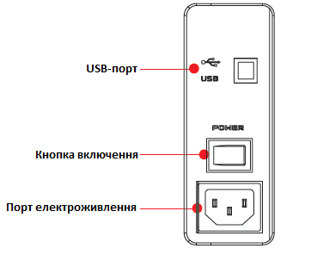
Порт та кнопки живлення

Slide 7
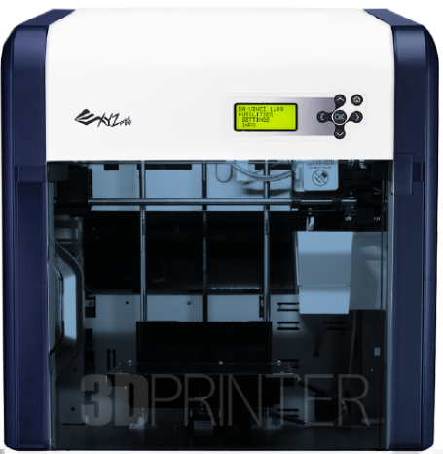
Інші продукти від xyz printing da Vinci 2.0 Duo
Область друку
150х200х200
Матеріал друку
ABS, PLA

Slide 8
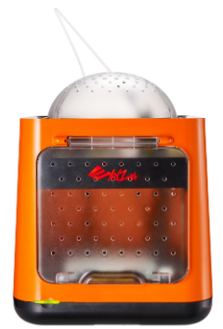
Інші продукти від xyz printing
XYZ Printing da Vinci nano
Довжина 27 см
Ширина 33 см
Висота 35 см
Вага 5 кг

Slide 9
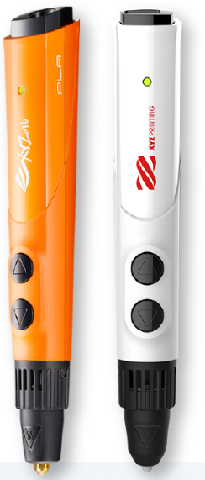
Інші продукти від xyz printing
XYZprinting da Vinci 3D-ручка
Висота 18 см
Ширина 2 см
Довжина 2 см

Slide 10
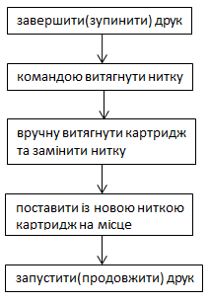
Заміна матеріалу друку

Slide 11
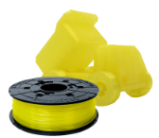
Типи матеріалів для друку
Стандартні матеріали:
Abs (ecoABS, ABS+, ABS flex, ABS pro)
PLA (PLA+)
MBS
coPET
HIPS
SAN
Інженерний пластик:
ELASTAN
Nylon
ASA PBT
ABS/PC

Slide 12
Температурний режим
Сопло 170-240℃
Платформа 41-90℃
Видалення нитки 170-240℃

Slide 13
https://monofilament.com.ua/

Slide 14
https://3dua.com.ua/

Slide 15
https://3dbanan.com.ua/

Slide 16
Принцип дії xyz printing da vinci

Slide 17
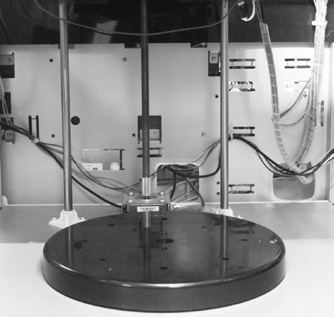
Сканування
Технологія:
Лазерна тріангуляція(точкове створення сітки)
Розмір об'єкта:
До 15 см
Вага:
До 3 кг

Slide 18
Головне вікно програми XYZscan

Slide 19
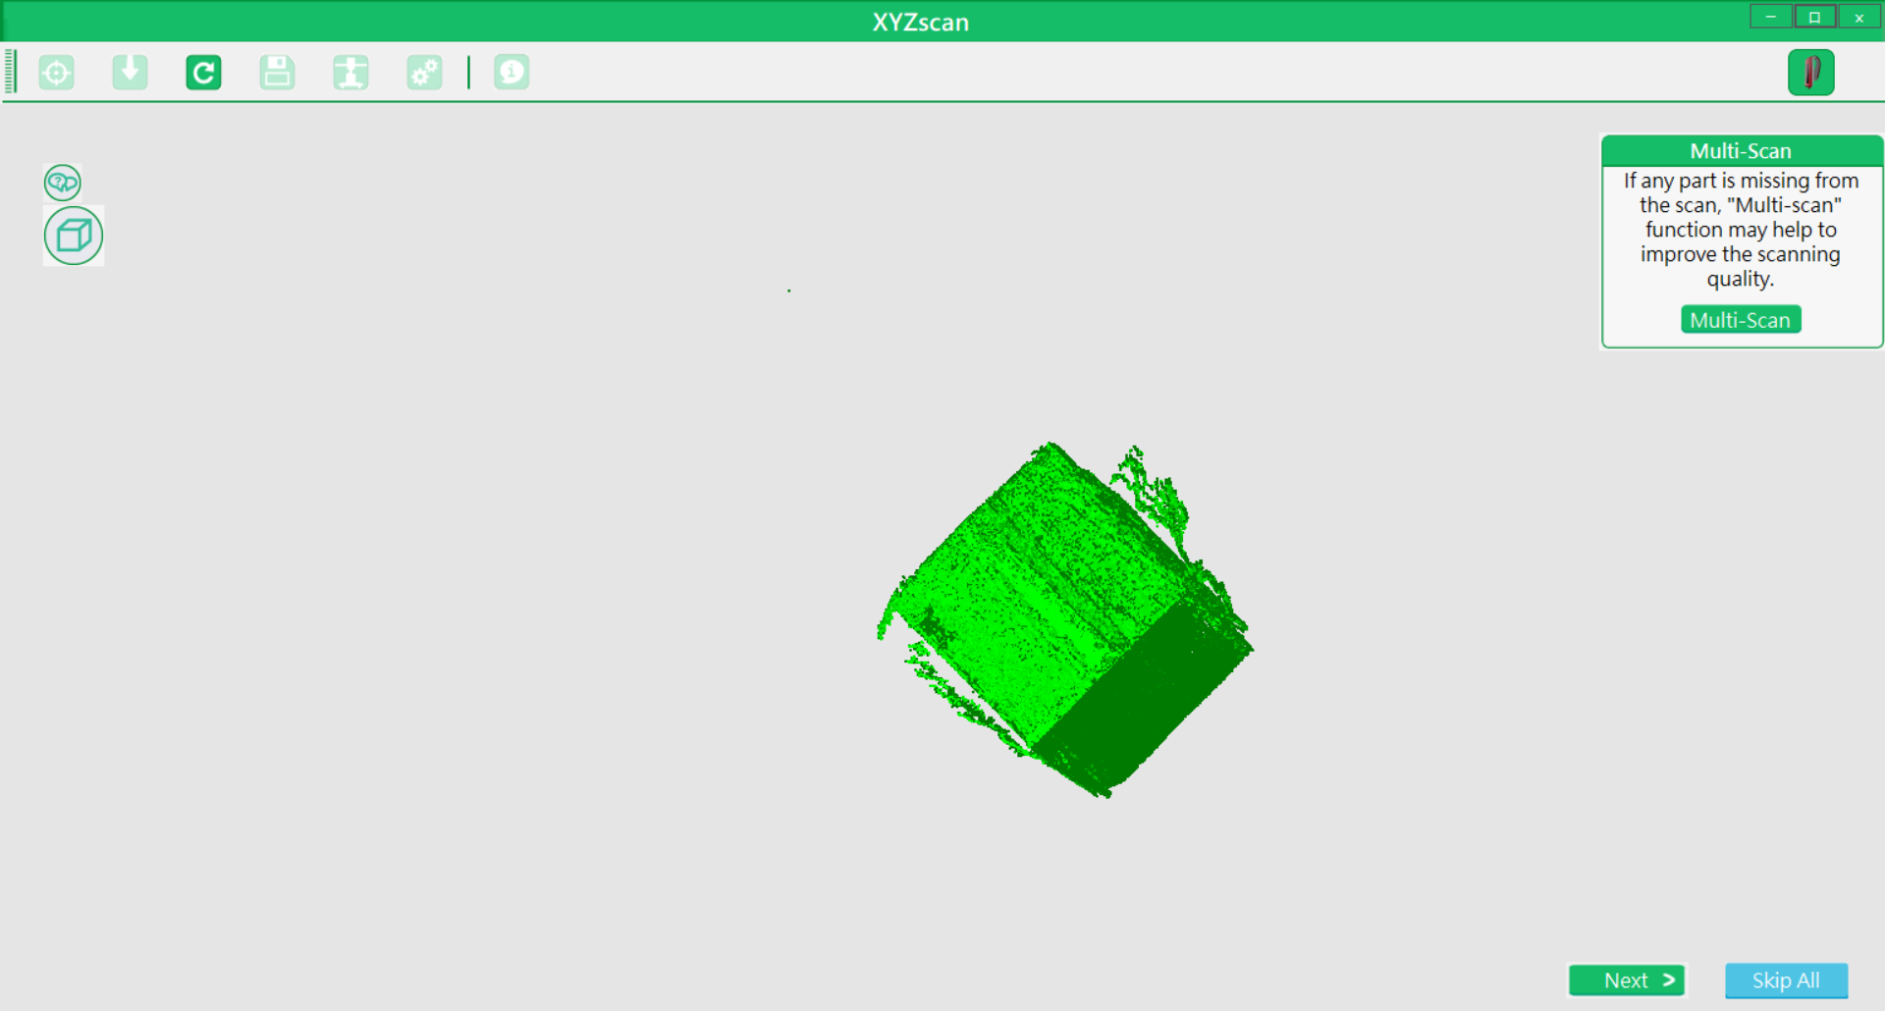
Результат сканування
Куб

Slide 20
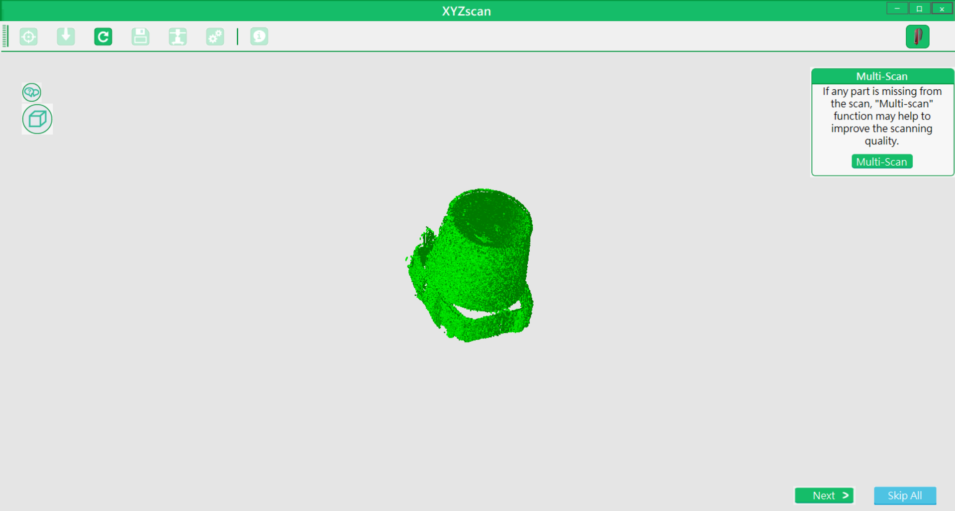
Результат сканування

Slide 21
Хід сканування:

Slide 22
Правила сканування об'єктів
Положення об'єкту:
По центру обертального столу.
Характеристики об'єктів:
Не прозорі;
Об'єкти зі світлою поверхнею;
Об'єкти без гострих кутів;
Об'єкти, що не рухаються.

Slide 23
Друкування в XYZ Ware Pro

Slide 24
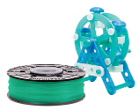
Формати моделі для друку
STL
3W
OBJ
3MF
X3G

Slide 25
Головне вікно програми XYZWare Pro

Slide 26
Налаштування параметрів друку

Slide 27
Друкування декількох деталей

Slide 29
Timelapse of 3D Printing a Residual-Current Device's Enclosure on Zortrax Inkspire
https://www.youtube.com/watch?v=Kfr0vKHklWg&list=PLRsdaYuX4RozlXZPBXVS5uoSm3_AY7lZa&index=1

Slide 30
Використані інтернет-джерела:
https://monofilament.com.ua/
https://3dua.com.ua/
https://3dbanan.com.ua/

